Slide 1
KIDA Groundwater Solution
地下水預警系統
Ground Water Alert System
貝妮可
博偉帥

Slide 2
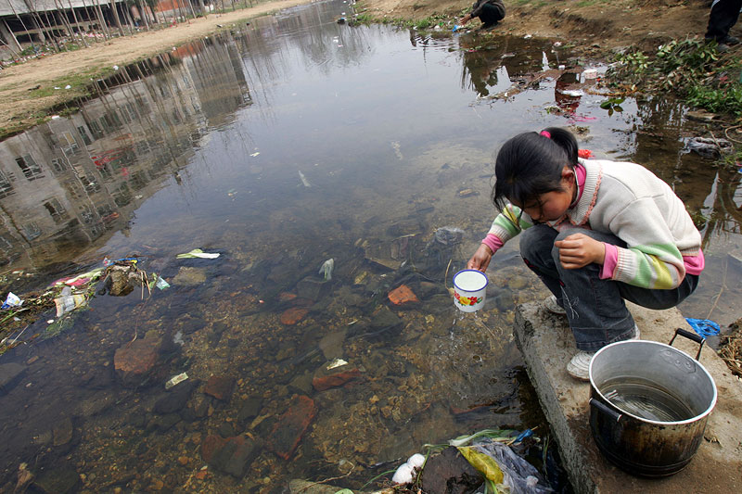
Environmental Concern
全球每年有3.1%人死亡的因是不安全的水。
Unsafe or inadequate water sanitation causes 3.1% of deaths worldwide.
在台灣，這個問題是特別嚴重 （颱風，地震，等）

Slide 3

Concept
創作預警系統，以通知居民飲用水不安全的
Create an alert system that will notify citizens of unsafe drinking water

Slide 4
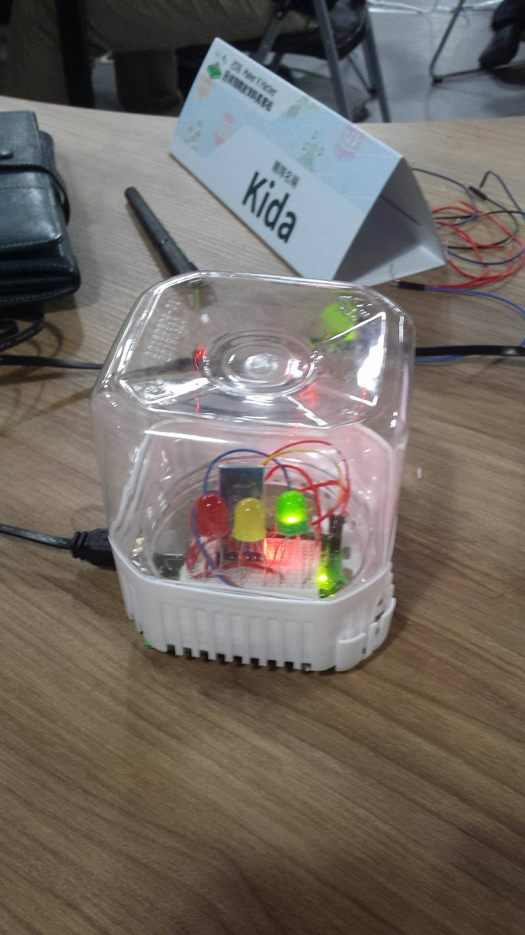
Design
物理預警系統：
Prototype (原型)
WIFI/BLUETOOTH（藍芽）（自動的）
3個states：
綠色 （Green） SAFE
沒問題，可以喝

Slide 5
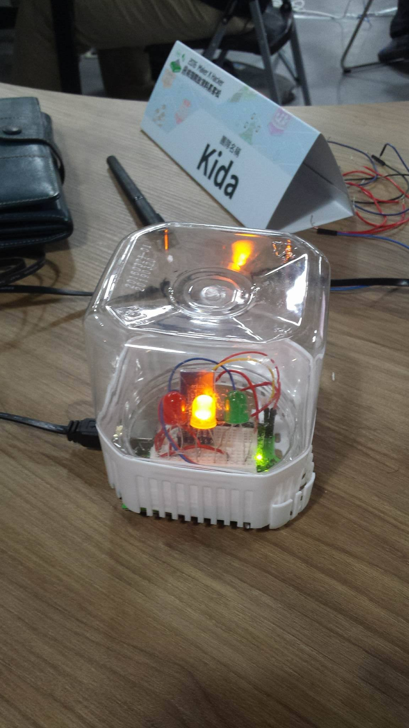
Design
黃色 （Yellow） OKAY
可以喝，可是應該注意安全

Slide 6
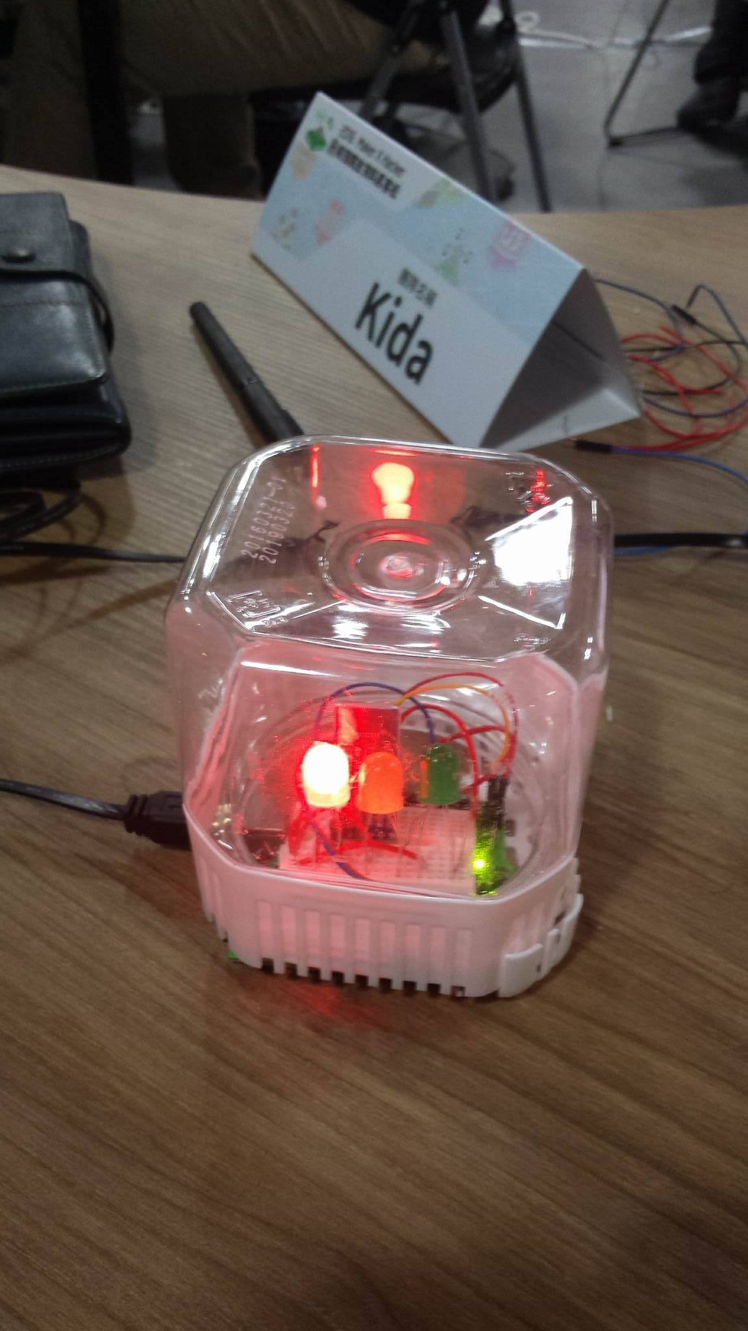
Design
紅色 （Red） DANGER
卻對不應該喝！

Slide 7
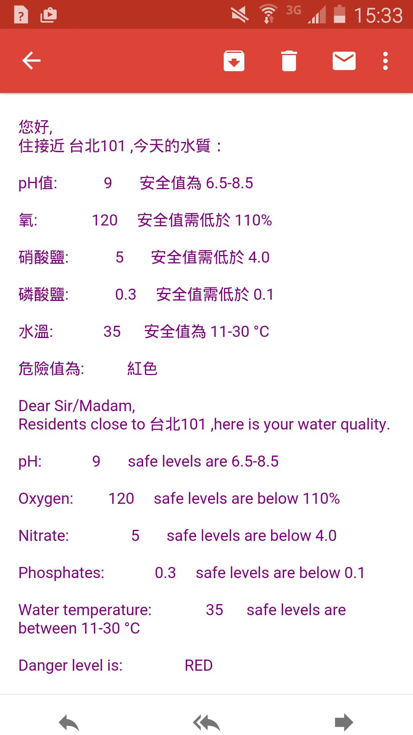
Design
Email預警系統：
也是自動的
通知住在附近的危險公民
（現在使用email，後來可以用SMS，等）

Slide 8
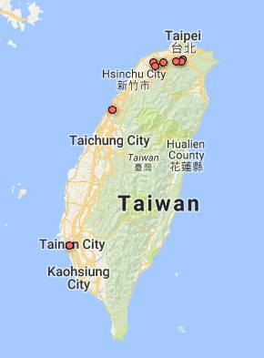
Further Usage
We are able to determine the location of trouble areas using the open data
Find Patterns

Slide 9
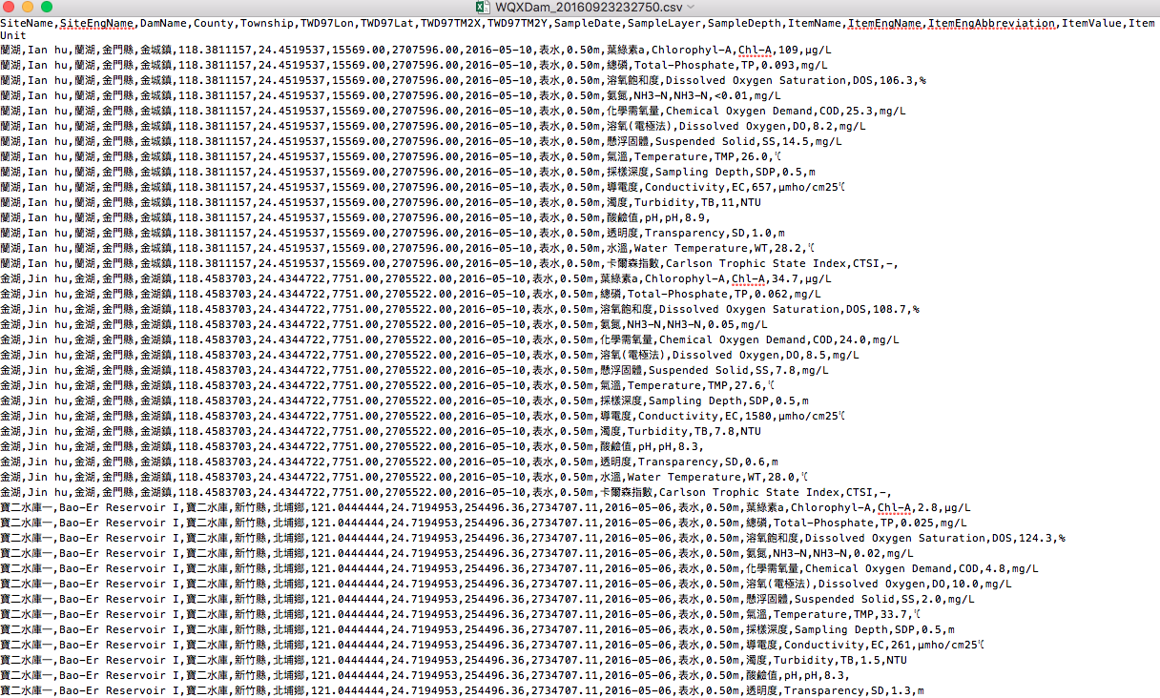
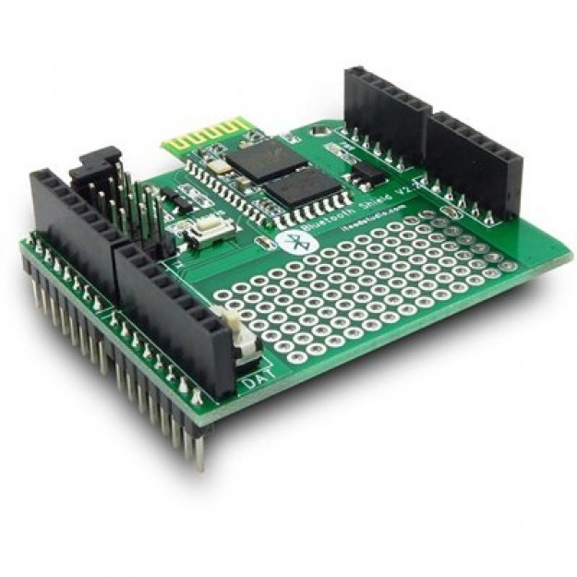
Implementation
Open Data 桃園的：（104年枯水期地下水質監測結果 ）
Python
Arduino
藍芽 （Bluetooth）

Slide 10
SWOT
Strength 能拯救生命 Saves Lives 物理預警系統產品製造便宜 The Physical Product is Cheap to Manufacture | Weakness 如沒電，網路就完蛋了 If There is No Electricity or Internet, No Alarm 依賴於政府提供的OpenData Relies on the OpenData from the government
Opportunities 發展中的國家 Developing Countries | Threat Bad Water Monitoring 不好水中的監測

